Slide 1
Экскурсия в
АО «Морской торговый порт Усть-Луга»
21.08.2018 г.
ГКОУ ЛО "Сланцевское специальное учебно-воспитательное учреждение закрытого типа"

Slide 2
В рамках реализации проекта «ПУТЬ В ПРОФЕССИЮ» при поддержке «Фонда поддержки детей, находящихся в трудной жизненной ситуации», при поддержке и в рамках сотрудничества со Сланцевской биржей труда организована экскурсия для обучающихся в АО «Морской торговый порт Усть-Луга».
Ребята познакомились с профессиями, которые наиболее востребованы сейчас в порту: докер-механизатор, матрос береговой (швартовщик).

Slide 3

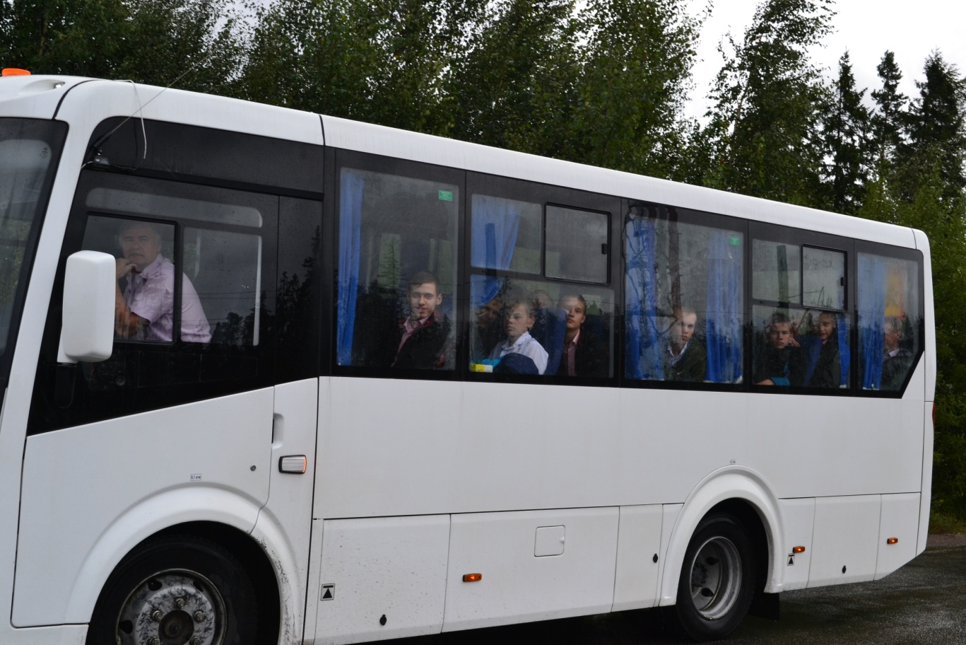
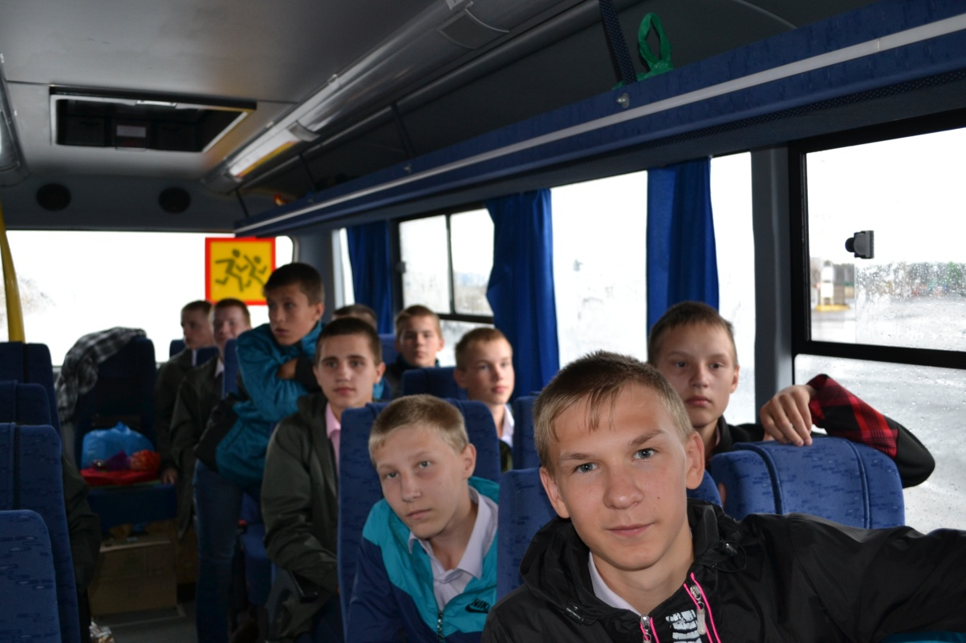

Slide 4
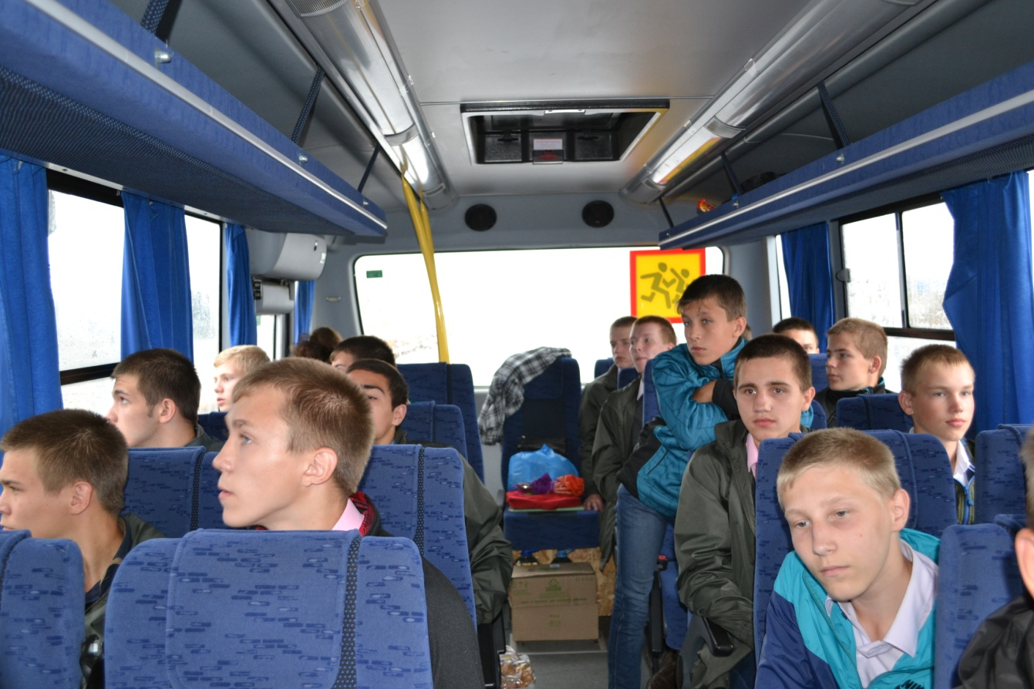
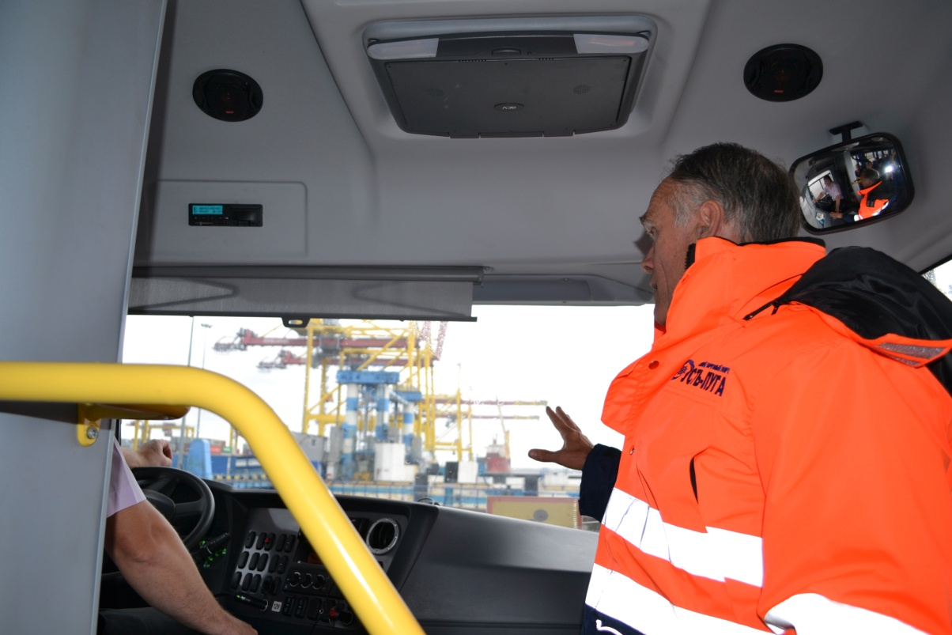

Slide 5
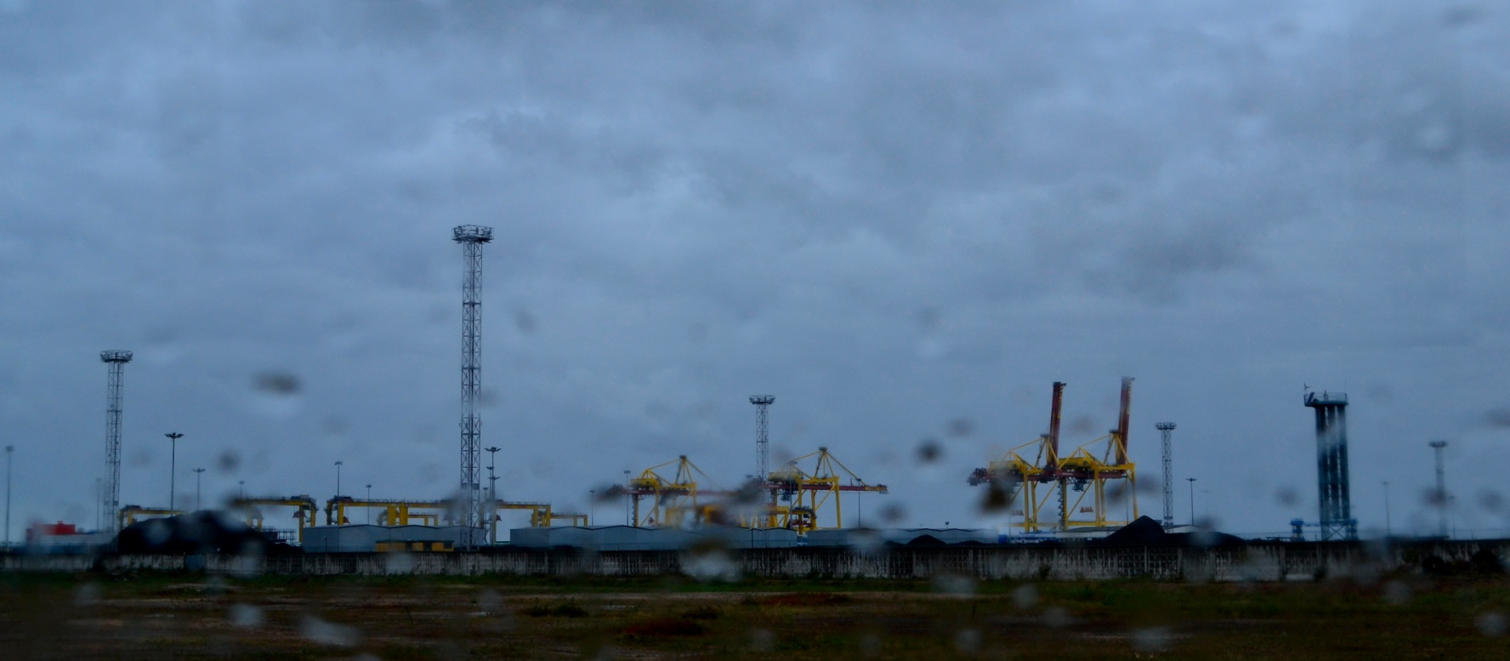
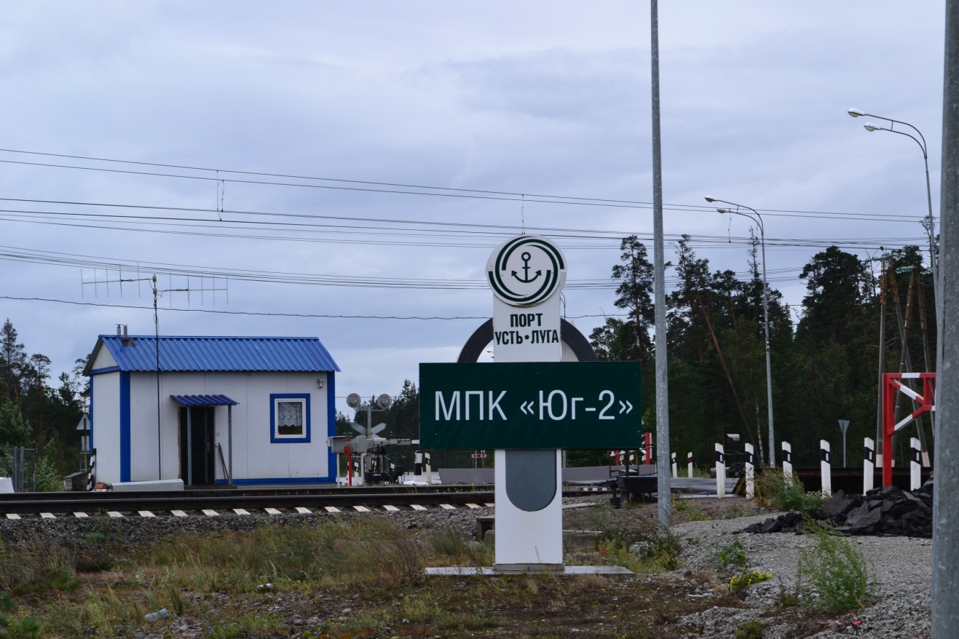

Slide 6
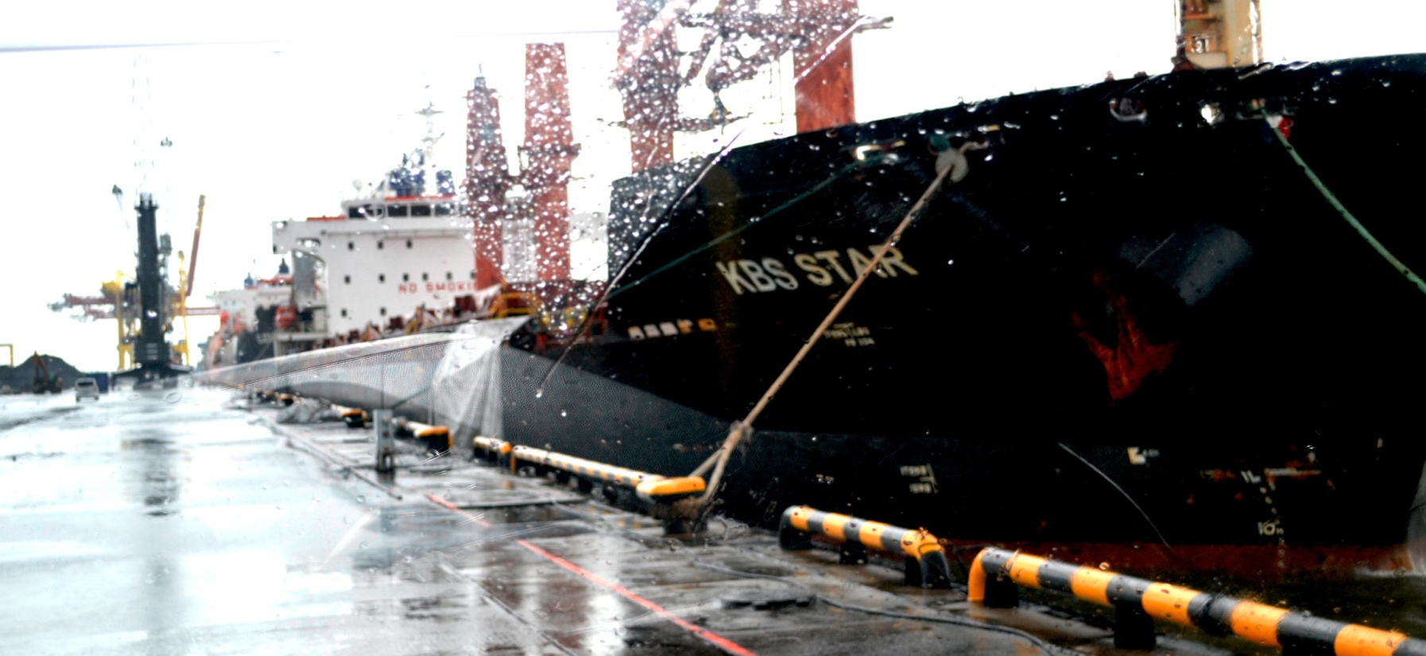
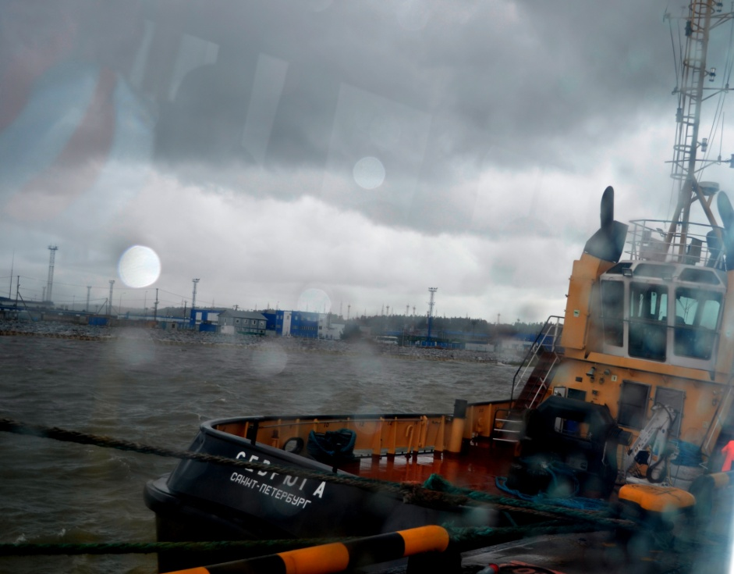
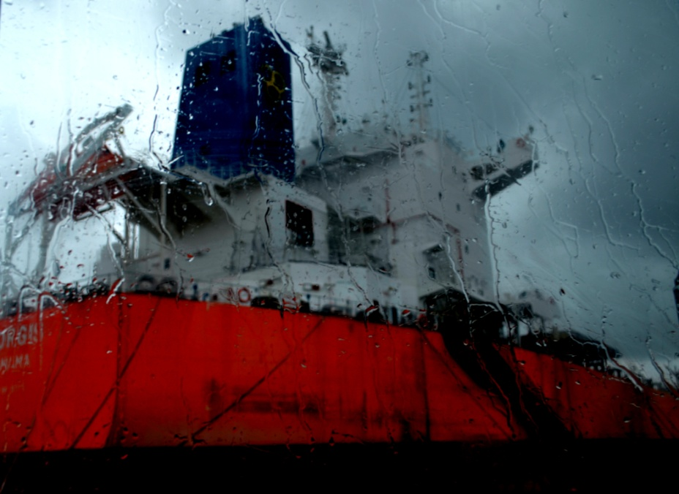

Slide 7
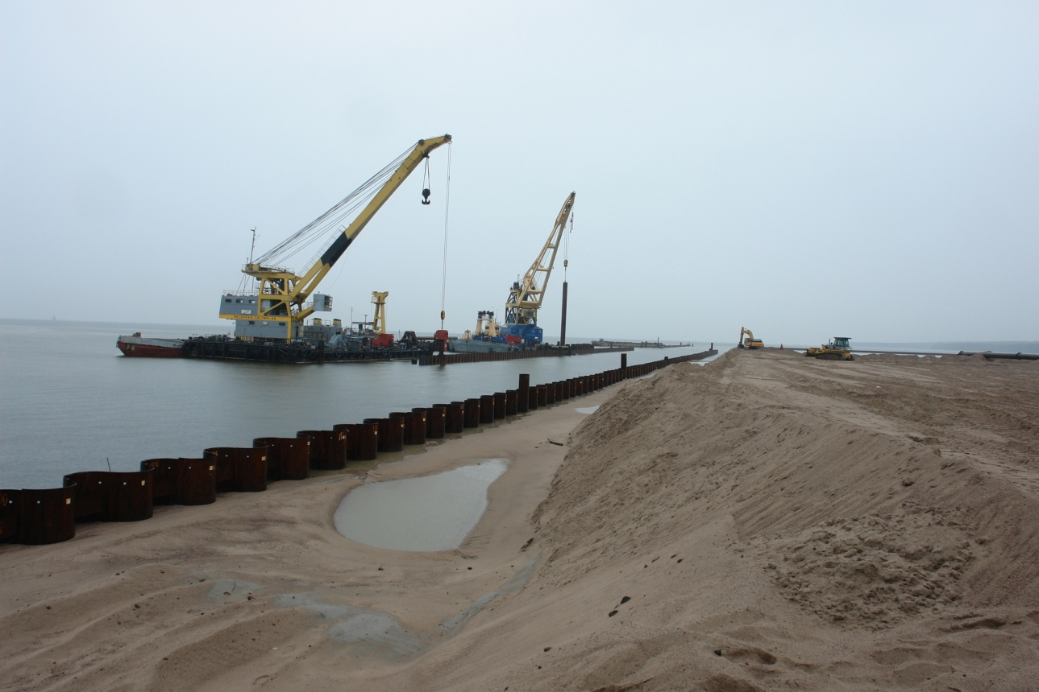
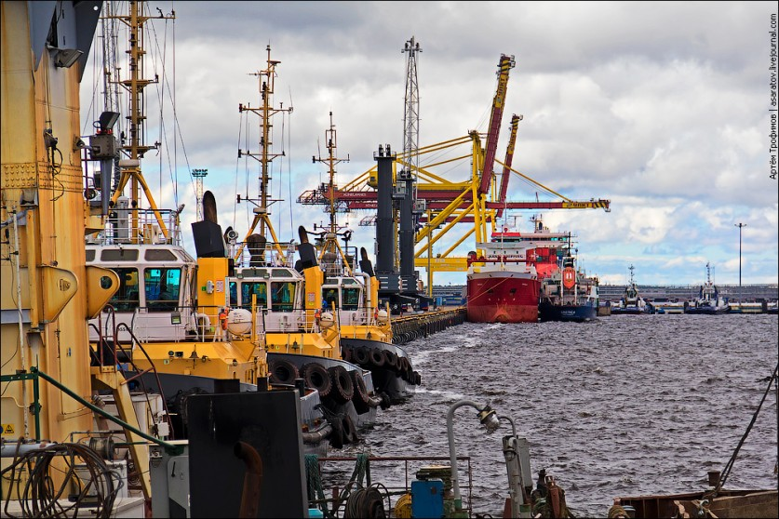

Slide 8
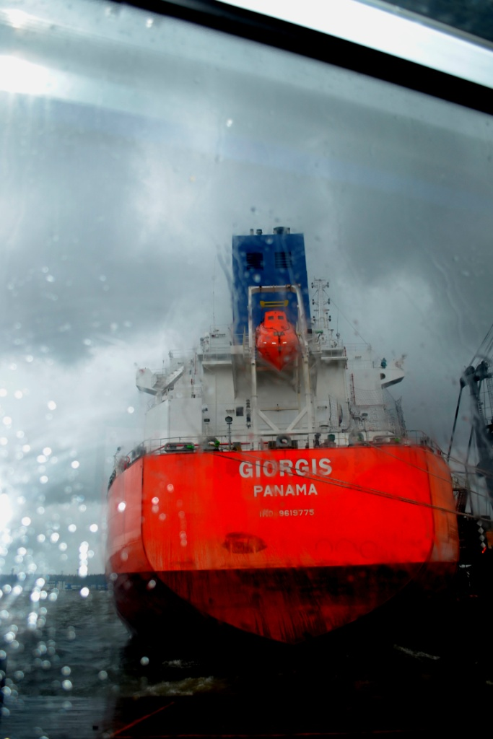
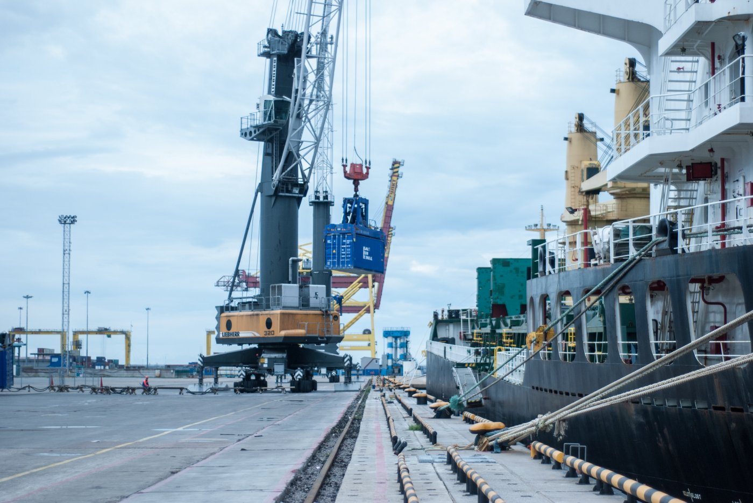
Ребята выражают особую благодарность руководству АО «Морской торговый порт Усть-Луга» за организацию экскурсии и согласие на дальнейшее сотрудничество.

